Slide 1
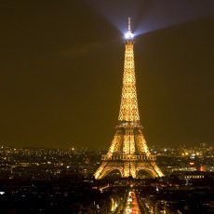
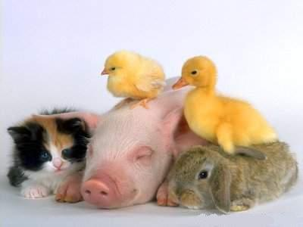
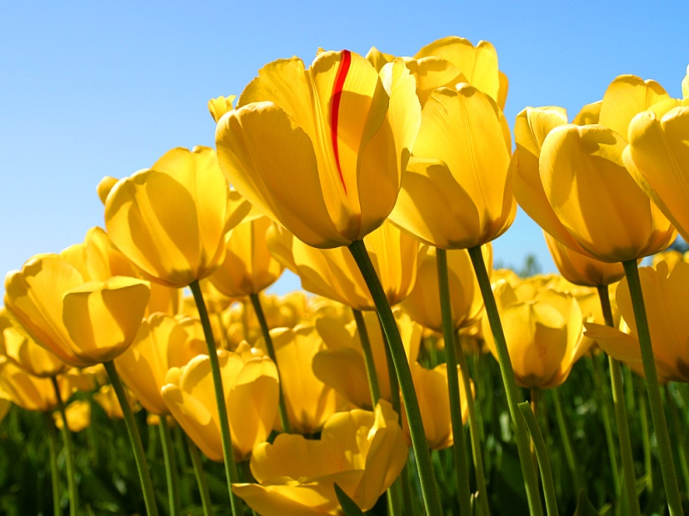
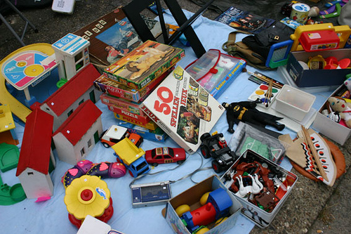
Zelfstandige naamwoorden
Dingen,plaatsen,planten, mensen en dieren

Slide 2
uitleg
Een zelfstandig naamwoord= mensen,dieren,planten,dingen en plaatsen.
Voor zelfstandige naamwoorden kun je bijna altijd een lidwoord voor zetten.

Slide 3
voorbeelden
Een zelfstandig naamwoord vind je in een zin bv ik ben naar Afrika geweest
Ik ging naar Spanje en kwam een poes tegen.
Ik ging naar het vliegveld met mijn vriend darren

Slide 4
Er zijn twee groepen
soortnamen
eigennamen
(Honden)
Je schrijft ze met een hoofdletter
(De hond)
(hondje)

Slide 5
DE UITZONDERINGEN SCHRIJF JE MET EEN KLEINE LETTER.
NAMEN VAN WINDSTREKEN
NAMEN VAN DAGEN
NAMEN VAN SEIZOENEN
NAMEN VAN MAANDEN
VEEL SUCSES

